Slide 1


Compte-rendu 17/11/2017 Etude des Arbres d’Attaque
Tithnara Nicolas SUN

Slide 2

Sommaire
Sujet de thèse
Taxonomie
Arbre d’Attaque
Principe
Exemple
Variations
Travaux à venir

Slide 3
Sujet de thèse
ModMenace – Modèle système dynamique pour l’analyse de la menace
Méthodologie PimCA
Prototype pour la simulation de la dynamique du modèle en explicitant:
les changements de la surface d’attaque
les impacts sur le comportements des attaquants et défenseurs

Slide 4
Sujet de thèse Axes de recherche proposés
Points de vue dynamique
Création d’un moteur d’exécution
Réification de la surface d’attaque

Slide 5
Taxonomie : AVOIDIT [1]
AVOIDIT:
Cyber Attack Taxonomy
Attack Vector
Operational
Impact
Informational
Impact
Defense
Target

Slide 6
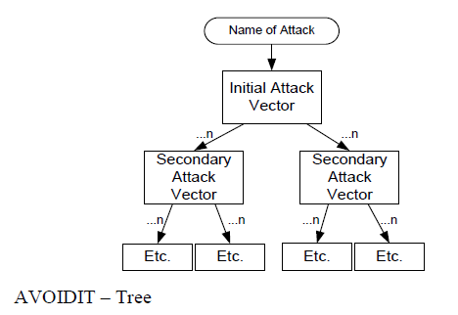
Taxonomie : AVOIDIT
Process CADAT
Cause
Action
Defense
Analysis
Target

Slide 7
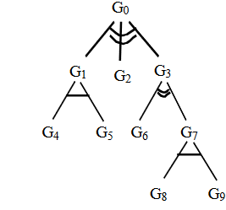
Arbre d’Attaque/Attack Tree Principe
Modèle d’attaque [2]
Nœud = Objectif
Racine = Objectif principal
Nœud interne
Condition AND
Condition OR

Slide 8
Arbre d’Attaque/Attack Tree Exemple
Man-in-the-middle
Intercepter les communications
AND
Accéder au
réseau
Utiliser les clés publiques
OR
Intercepter l’échange de clés
Obtenir les clés d’Alice/Bob

Slide 9
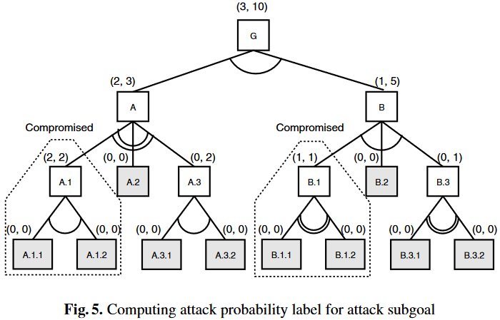
Arbre d’Attaque/Attack Tree Variations
Augmented Attack Tree [3]
Détection d’une attaque infiltrée
Tuple de degré de risque <n,m>

Slide 10
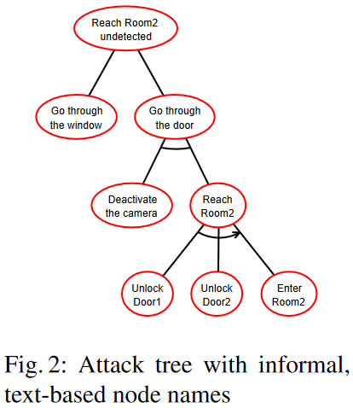
Arbre d’Attaque/Attack Tree Variations
Condition SAND [4]
Modèle mathématique de validation
4 propriétés à vérifier

Slide 11
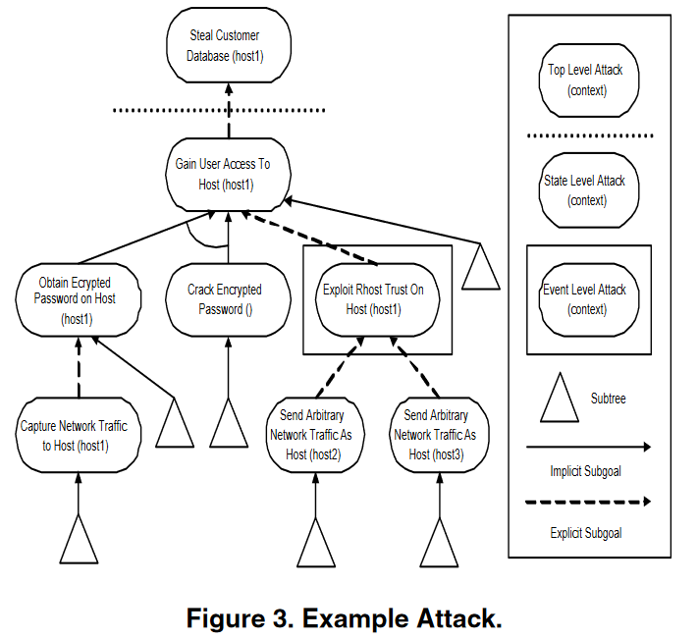
Arbre d’Attaque/Attack Tree Variations
Stratified Node Topology (SNT) [5]
+ Sémantique
- Ambiguité
3 niveaux de nœuds:
Top
State
Event
2 types de branches:
Explicite
Implicite

Slide 12
Travaux à venir
Tuple de degré de risque pertinent pour l’aspect dynamique
Vérification/Validation non prioritaire
SAND inutile ?
Stratified Node Topology pertinente
Nécessaire ?
Méthodologie PimCA

Slide 13
Bibliographie
[1] AVOIDIT : A Cyber Attack Taxonomy / Chris B. Simmons, Sajjan G. Shiva, Harkeerat Bedi, Dipankar Dasgupta / University of Memphis, Memphis, Tennessee, USA / Juin 2014
[2] Attack Modeling for Information Security and Survivability / Andrew P. Moore, Robert J. Ellison, Richard C. Linger/ Software Engineering Institute, Carnegie Mellon University, USA / Mars 2001
[3] Using Attack Trees to Identify Malicious Attacks from Authorized Insiders / Indrajit Ray, Nayot Poolsapassit / Colorado State University, USA / 2005
[4] Is my attack tree correct? / Maxime Audinot, Sophie Pinchinat, Barbara Kordy / Rennes, France / Aout 2017
[5] A Structural Framework for Modeling Multi-Stage Network Attacks / Kristopher Daley, Ryan Larson, Jerald Dawkins / University of Tulsa, USA / 2002

